Slide 1
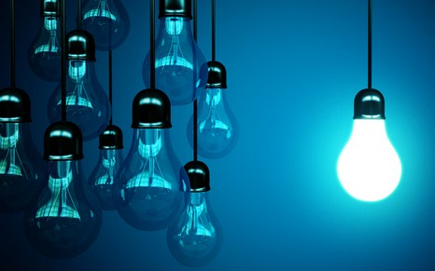
1.3 Prodhimi dhe mbartja e energjise elektrike
1.3.1 Prodhimi i energjise elektrike
E PUNOI:Ariana Muqaj

Slide 2
Energjia elektrike
Energjia elektrike mund te shnderrohet ne energji mekanike,termike,te drites etj.
Burimet elektrike jane pajisje ne te cilat format e ndryshme te energjise shnderrohen ne energji elektrike.
Sistemet teknologjike ku prodhohet rryma elektrike quhen centrale elektrike.
Ligji mbi ruajtjen e energjise thote se energjia as nuk fitohet,as nuk humbet por shnderrohet nga nje forme ne tjetren.

Slide 3
Burime te pariperteritshme
BURIMET E ENERGJISE NDAHEN NE:
Burime te riperteritshme
Burime te pariperteritshme jane mineralet energjetike si linjiti ose
qymyrguri,mineralet nukleare si uraniumi,plutoniumi,nafta,gazi natyror
dhe biomasa.
Ndryshe nga keto,energjia e lumenjve,e valeve te detit apo e drites
se diellit eshte praktikisht e pashtershme prandaj keto burime quhen
te riperteritshme.
Centralet qe perdorin burimet e pariperteritshme jane termocentralet
dhe centralet berthamore(nukleare) ndersa centralet qe perdorin burimet
e riperteritshme jane hidrocentralet,centralet me ere,centralet solare dhe
centralet ne baze te detit.

Slide 4
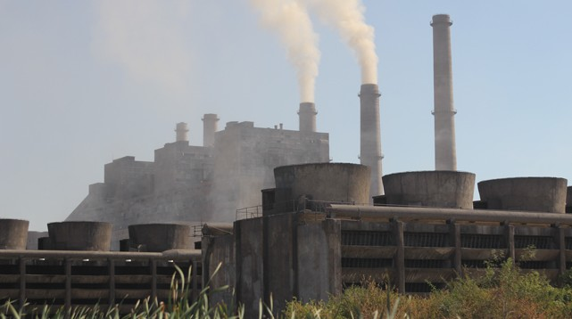
Termocentralet
Termocentrali eshte objekt ne te cilin jane te vendosura pajisjet perkatese energjetike te cilat behet shnderrimi i energjise se nxehtesise te lendes djegese ne energji elektrike
Termocentralet si lende djegese per ngrohjen e ujit perdorin thengjjillin,mazutin,gazin natyror dhe materialet radioaktive-uraniumin.
Termocentrali KOSOVA A

Slide 5
Si punon termocentrali?
Ne kaldajen e avullit uji i paster shnderrohet ne avull te ujit me ane te lendes djegese.Ky avull ndermjet gypave dergohet ne lopatat e turbines me avull dhe i ve ne levizje.Boshti i turbines eshte i lidhur me boshtin e gjeneratorit te cilin e ve ne levizje.Gjeneratori gjate rrotullimit shnderron energjine mekanike ne energji elektrike.Avulli nga turbina shkon ne ftofesin
ku behet kondebsimi i avullit.
Uji qe fitohet pas kondensimit
shkon ne kaldaje dhe serish
shnderrohet ne avull duke e
mbyllur ciklin e punes.

Slide 6
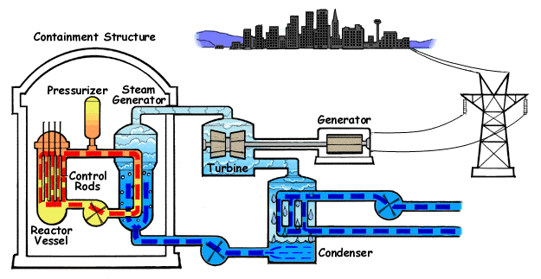
Centralet nukleare
Centrali nuklear perbehet prej pajisjeve perkatese energjetike qe bejne shnderrimin e energjise nga lenda nukleare (e cila fitohet me procesin e reaksionit apo zberthimit nuklear) ne energji elektrike.
Energjia nukleare transformohet ne energji te nxehtesise.Pastaj ne kaldajen me avull uji i paster shnderrohet ne avull te ujit me ane te nxehtesise.Ky avull dergohet ne lopatat e turbines dhe i ve ne levizje ato.Boshti i turbines eshte i lidhur me boshtin e gjeneratorit.Gjeneratori e shnderron energjine mekanike ne elektrike.Ne kondensator avulli shnderrohet ne uje i cili qarkullon ne kaldaje dhe shnderrohet serish ne avull

Slide 7
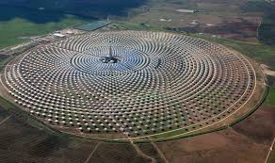
Centralet ne baze te burimeve te riperteritshme te energjise
Centralet ne baze te burimeve te riperteritshme te energjise jane me
ekologjike se centralet me burime te pariperteritshme.
Dobesi e ketyre centraleve eshte kostoja e larte e ndertimit.Mirepo per
qellim te mbrojtjes keto centrale ndertohen gjithnje e me shume

Slide 8
Hidrocentralet
Ne hidrocentrale behet shnderrimi i energjise potenciale apo kinetike te ujit ne energji elektrike.Ndertohen afer lumenjeve apo ne shtreterit e tyre.Ndertohet diga qe sherben per akumulimin e ujit dhe formimin e ujembledhesit.Kemi dy lloje hidrocentralesh:rrjedhese dhe akumuluese.Hidrocentralet rrjedhese ndertohen ne lumenj me rrjedhje te madhe.Hidrocentralet akumluese ndertohen ne vende ku akumulimi eshte ekonomikisht i arsyeshem dhe ku mund te ndertohen diga.Ne keto hidrocentrale energjia potenciale e ujit leshohet ne lopatat e turbines e cila shnderron energjine kinetike ne ate mekanike.Gjeneratori shnderron energjine mekanike ne elektrike.

Slide 9
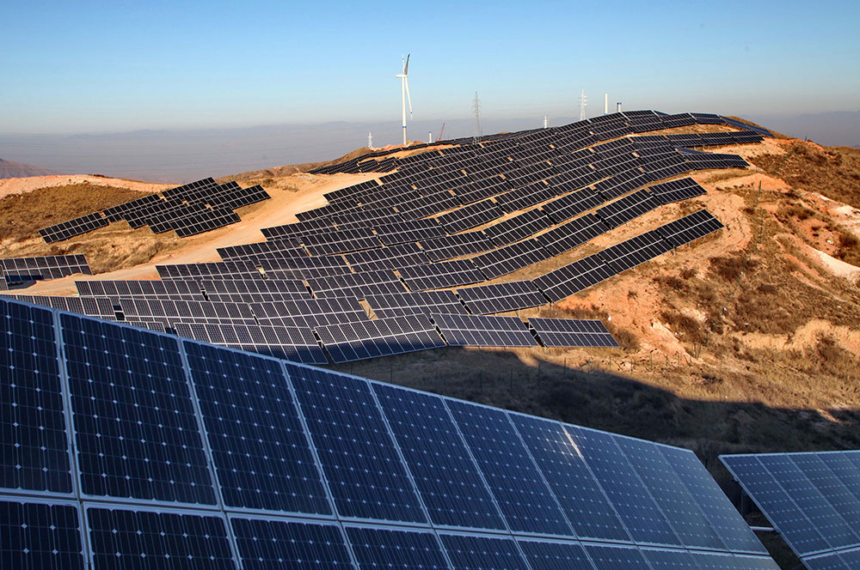
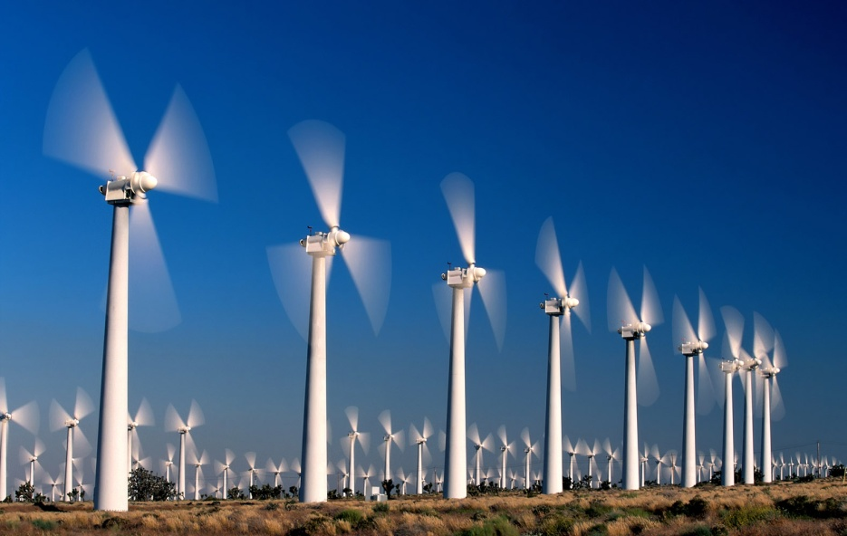
CENTRALET DIELLORE-
Energjia diellore e cila nga pasqyrat drejtohet ne
kullen dhe stufen diellore shnderrohet ne energji
elektrike te nxehtesise.Me kete nxehtesi ngrohet
uji i cili kalon ne avull dhe i ve ne levizje turbinat.
Turbina ve ne levizje gjeneratorin.Gjeneratori
Shnderron energjine mekanike ne elektrike.
CENTRALET E ERES
Centralet e eres ndertohen ne vende ku ka ere te forte.Keto centrale jane
vetem si burim plotesues i energjise elektrike.Keto centrale mund te puojne
me shpejtesi minimale 4 m/s dhe me e vogel 12 m/s.Ne centralet e eres
shnderrohet energjia kinetike e eres ne energji mekanike pastaj kjo ne ate
elektrike.

Slide 10
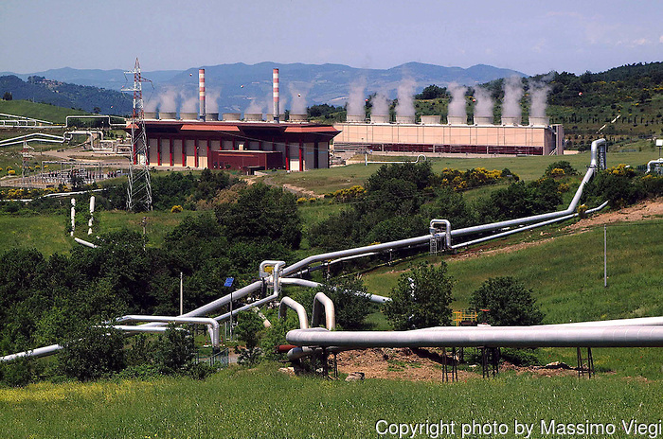
CENTRALET NE BAZE TE BATICES DHE ZBATICES
Keto centale ndertohen afer detit i cili ndryshon nivelin gjate baticave dhe
zbaticave.Gjate batices diga eshte e hapur dhe liqeni akumulues mbushet
me uje dhe ne fund te batices dega mbyllet.Parimi i punes se centraleve te
tilla eshte i njejte si ne hidrocentrale akumuluese.
CENTRALET GJEOTERMALE
Centralet gjeotermale perdorin avullin nga thellesia e tokes me temperature
100-3000 °C. Parimi i punes eshte i njejte si te termocentrali.

Slide 11
Bartja dhe shperndarja e energjise elektrike
Bartja e energjise behet ndermjet linjave elektrike dhe transformatoreve.
Shpenzuesit e rrymes elektrike vendosen ne ndertesat qe njeriu i
nderton per qellime te ndryshme.Centralet dhe linjat per
shperndarjen e energjise elektrike deri te shpenzuesi i quajme
SISTEM ELEKTROENERGJETIK (SEE)
Energjia elektrike e centraleve ka tension 6000-24000 V i cili me
transformator transformohet ne tension deri 400kV qe bartja te behet
me humbje te vogla. Kjo energji pastaj bartet me ane te linjave.Pjeset perberese te linjes
jane:perquesit shtyllat dhe izolatoret.Shtylla sherben per mbajtjen e
perquesit,izolatorit dhe percjellesit.Ndertohet nga qeliku ose
betoarmeja. Energjia elektrike qarkullon ne nenshperndares pastaj ne afersi te
shpenzuesve me tension te ulet 230-400V.
Rrjeti elektrik i tensionit te ulet mund te jete ajror ose tokesor.Rjeti
ajror ndertohet me perques ndersa nentokesor me kabllo energjetike.

Slide 12
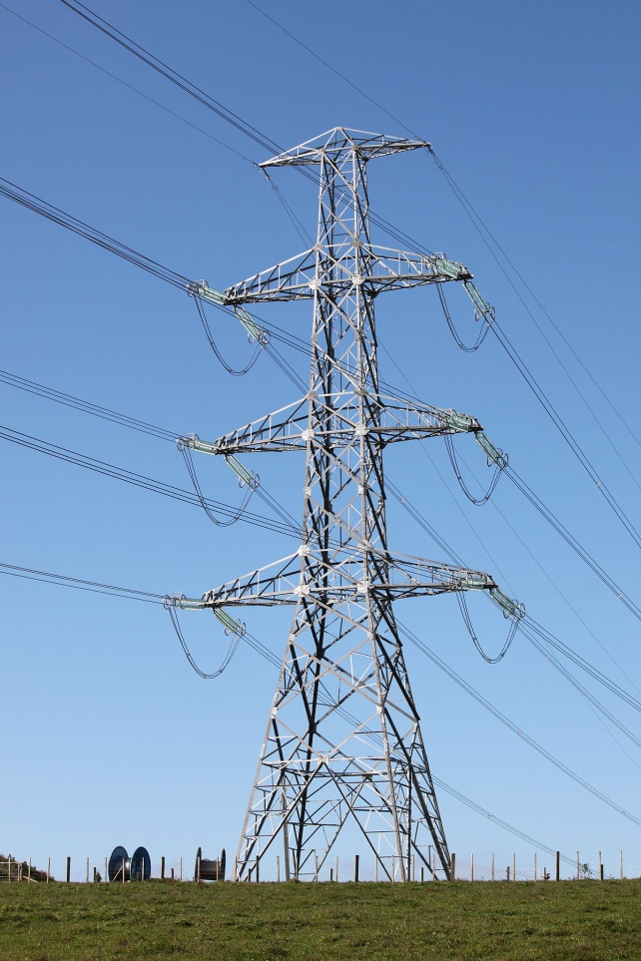
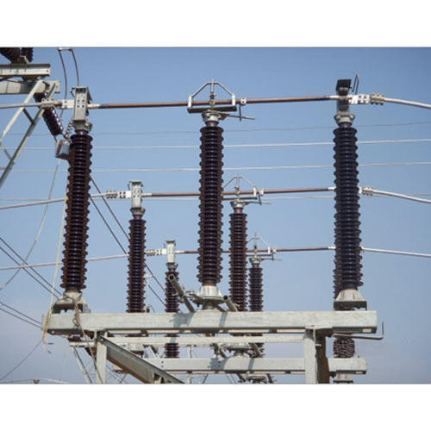
Bartja e energjise elektrike
Izolatori
Linja elektrike

